Slide 1
Riješi ukrštenicu
 | 1. | U | M | A | NJ | E | N | I | K
2. | D | I | J | E | LJ | E | NJ | E
 | 3. | J | E | D | A | N
C | I | F | R | E
M | A | T | E | M | A | T | I | K | A
6. | M | A | NJ | E
 | 7. | M | E | T | A | R
4.
5.
Jedna od komponenti oduzimanja
Računska operacija čiji je znak „ : “
Najmanji jednocifreni broj
Simboli za pisanje brojeva
Jedan tvoj predmet u školi
9 je . . . Od 10
Osnovna mjerna jedinica za dužinu

Slide 2
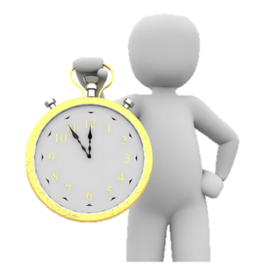
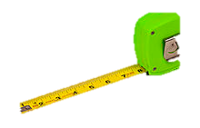
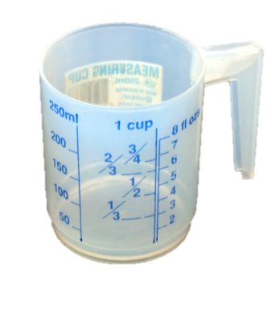
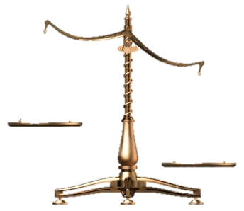
MJERENJE
-dužina, masa, vrijeme, zapremina

Slide 3
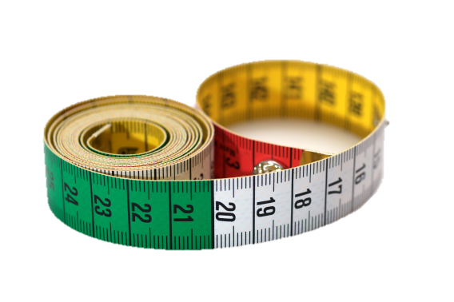
Dužina
Znamo da je :
Osnovna jedinica za mjerenje dužine 1m (metar).
Manje mjerne jedinice od metra su decimetar(dm), centimetar(cm), milimetar(mm).
Veća mjerne jedinica od metra kilometar(km).
1km=1000m, 1m=100 cm, 1dm=10cm, 1cm=10mm

Slide 4
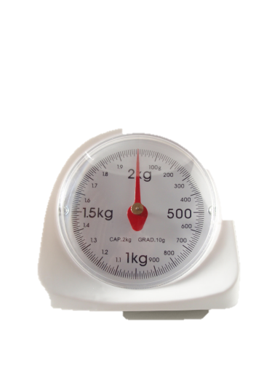
Masa
Znamo da je :
Osnovna jedinica za mjerenje mase 1kg (kilogram).
Manja mjerna jedinice od kilograma gram(g),
Veća mjerne jedinica od kilograma tona(t)
1kg=1000 g, 1 t=1000kg

Slide 5
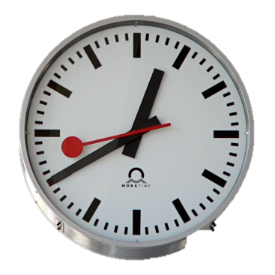
Vrijeme
Znamo da je :
Osnovna jedinica za mjerenje vremena 1s (sekunda).
Manje mjerne jedinice od sekunde su desetinka, stotinka,..
Veće mjerne jedinica od sekunde minut(min), sat(h), dan, sedmica, mjesec, godina...
1h=60min, 1min=60s, 1dan=24h, 1 sedmica = 7 dana,…

Slide 6
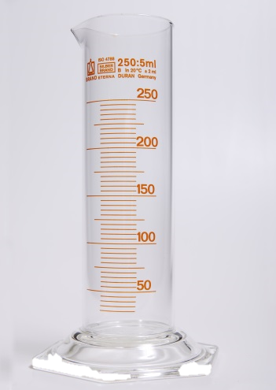
Zapremina (tečnosti)
Znamo da je :
Osnovna jedinica za mjerenje zapremine tečnosti 1l (litar).
Manje mjerne jedinice od litra su decilitar(dl), mililitar(ml).
Veća mjerna jedinica od litra hektolitar(hl).
U starijim razredima srešćete se sa još nekim mjernim jedinicama za zapreminu (metrima, decimetrima i centimetrima kubnim gdje imamo da je 1l=1 ${dm}^{3}$)
1l=10 dl, 1l=1000 ml, 1hl=100 l

Slide 7
Hvala na pažnji!
Pripremile: profesorica matematike Zorka Ćetković
i učiteljica Rajka Tanović

